Slide 1


การประชุมเชิงปฏิบัติการพัฒนาบุคลากร
ด้านสารสนเทศขั้นพื้นฐาน ประจำปีการศึกษา ๒๕๖๙
ศูนย์พัฒนาระบบข้อมูลทางการศึกษา สนผ. สพฐ.

Slide 2

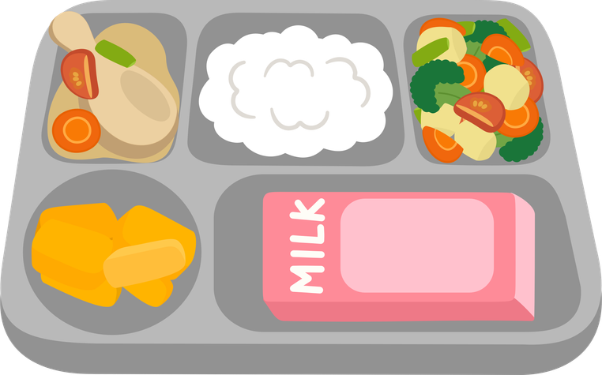















รู้ปะว่า DMC ของเราไปไหนบ้าง?
ระบบสุขภาพจิตโรงเรียน
แพลตฟอร์มจัดสำรับอาหารกลางวัน
ให้นักเรียนไทย ถูกหลักโภชนาการ
Hero Obec Care
School Lunch
งบเงินอุดหนุนอาหารกลางวัน/นมโรงเรียน
จากกรมส่งเสริมการปกครองท้องถิ่น
ระบบบันทึกและคัดกรองการเจริญเติบโต
และ พัฒนาการเด็กปฐมวัย
Kid Diary
ตามหาเด็กที่อยู่นอกระบบการศึกษา
และพากลับเข้าสู่ระบบ
งบประมาณอุดหนุน
รายหัว
Exchange
พัฒนาคุณภาพการศึกษา
ค่าเครื่องแบบนักเรียน
ระบบปัจจัยพื้นฐานนักเรียนยากจน
ระบบจัดเก็บข้อมูลนักเรียนรายบุคคล
(Data Management Center)
National Digital Learning Platform: NDLP
GPA
ยุวพัฒน์
ปพ.3
CCF
นำเข้าข้อมูล รร./นร. รายคน
TCAS
Connect ED
งานทะเบียนวัดผล
SGS/School MIS
มูลนิธิ/องค์กร
ศูนย์พัฒนาระบบข้อมูลทางการศึกษา สนผ. สพฐ.

Slide 3
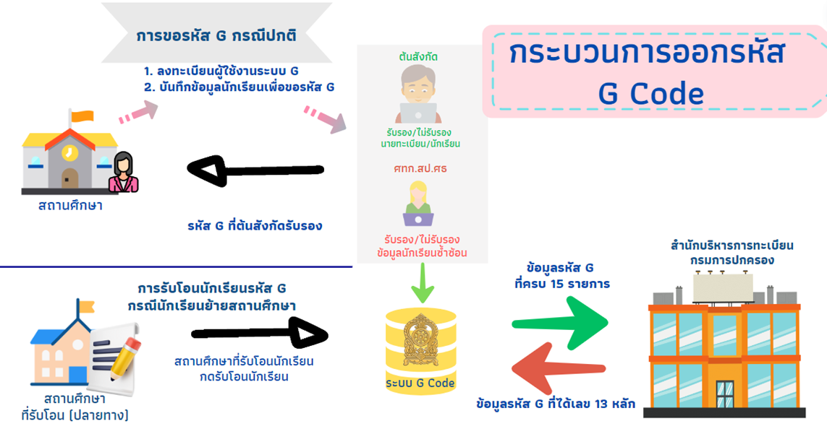
กระบวนการออกรหัส G
ศูนย์พัฒนาระบบข้อมูลทางการศึกษา สนผ. สพฐ.

Slide 4
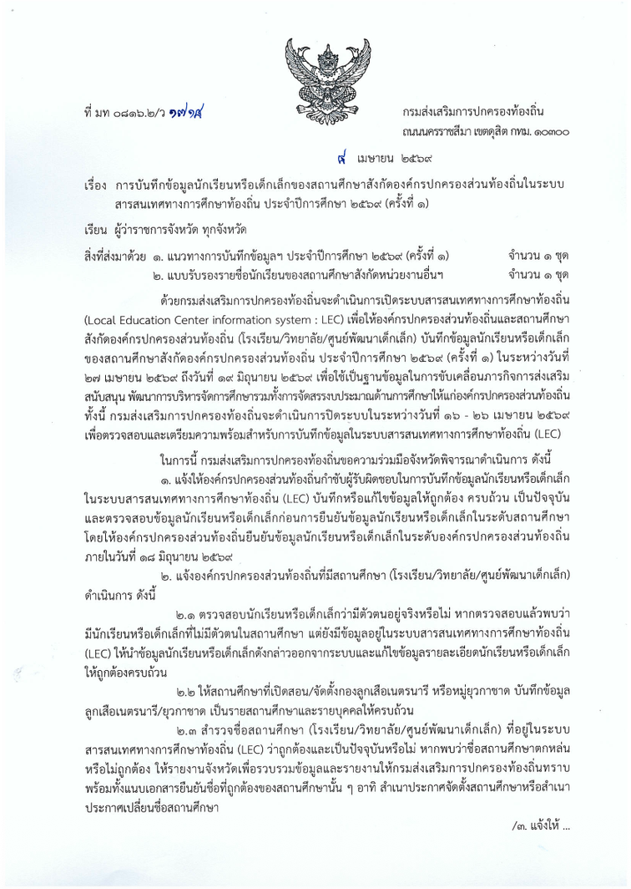
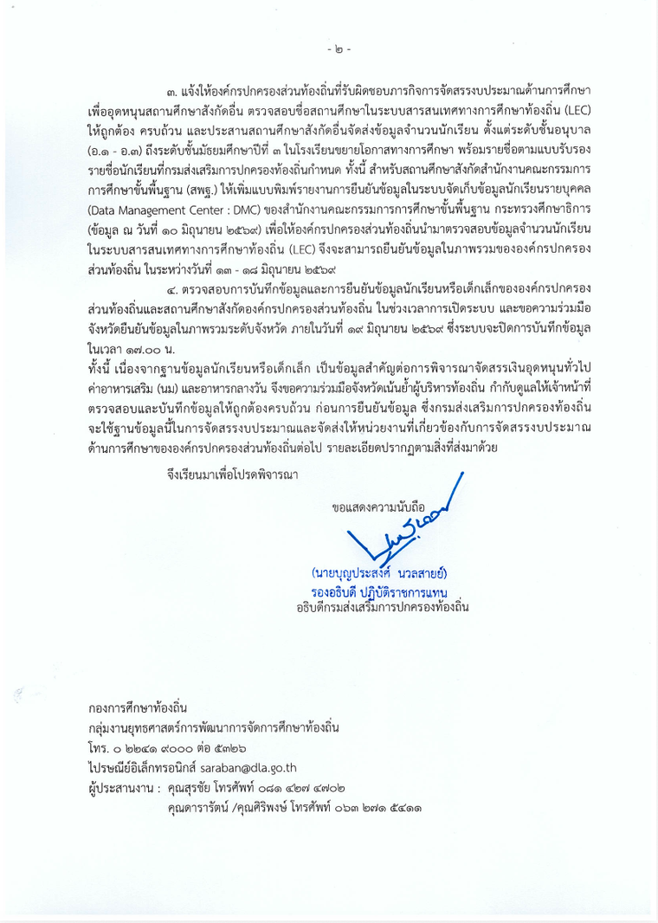
อาหารกลาง/นมโรงเรียน
ศูนย์พัฒนาระบบข้อมูลทางการศึกษา สนผ. สพฐ.

Slide 5
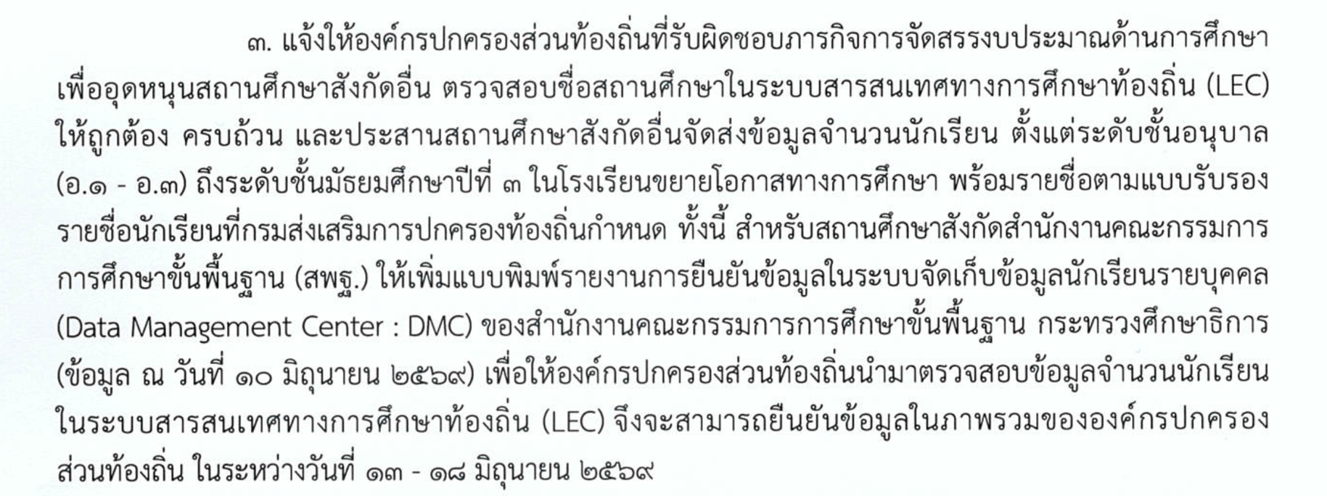
อาหารกลาง/นมโรงเรียน
ศูนย์พัฒนาระบบข้อมูลทางการศึกษา สนผ. สพฐ.

Slide 6
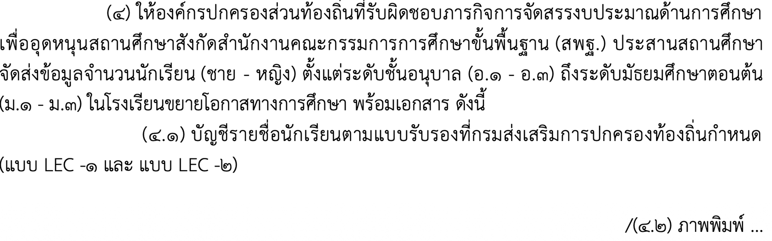
อาหารกลาง/นมโรงเรียน (แนวทาง)
ศูนย์พัฒนาระบบข้อมูลทางการศึกษา สนผ. สพฐ.

Slide 7
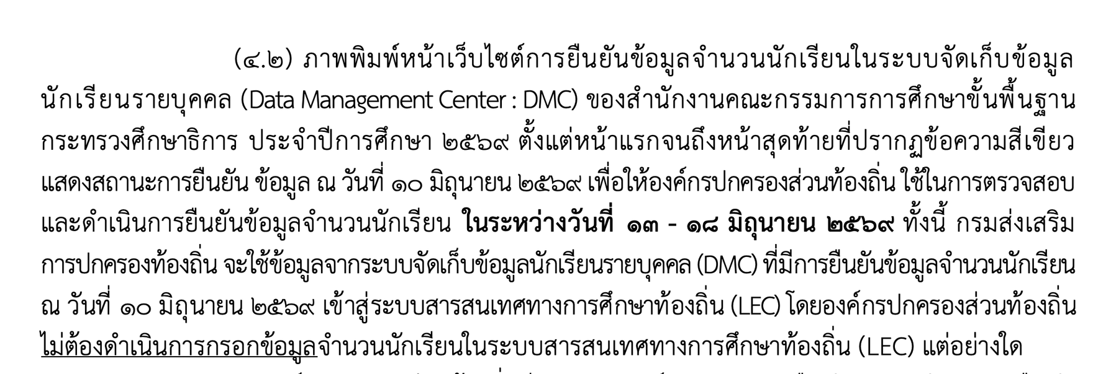
อาหารกลาง/นมโรงเรียน (แนวทาง)
ศูนย์พัฒนาระบบข้อมูลทางการศึกษา สนผ. สพฐ.

Slide 8
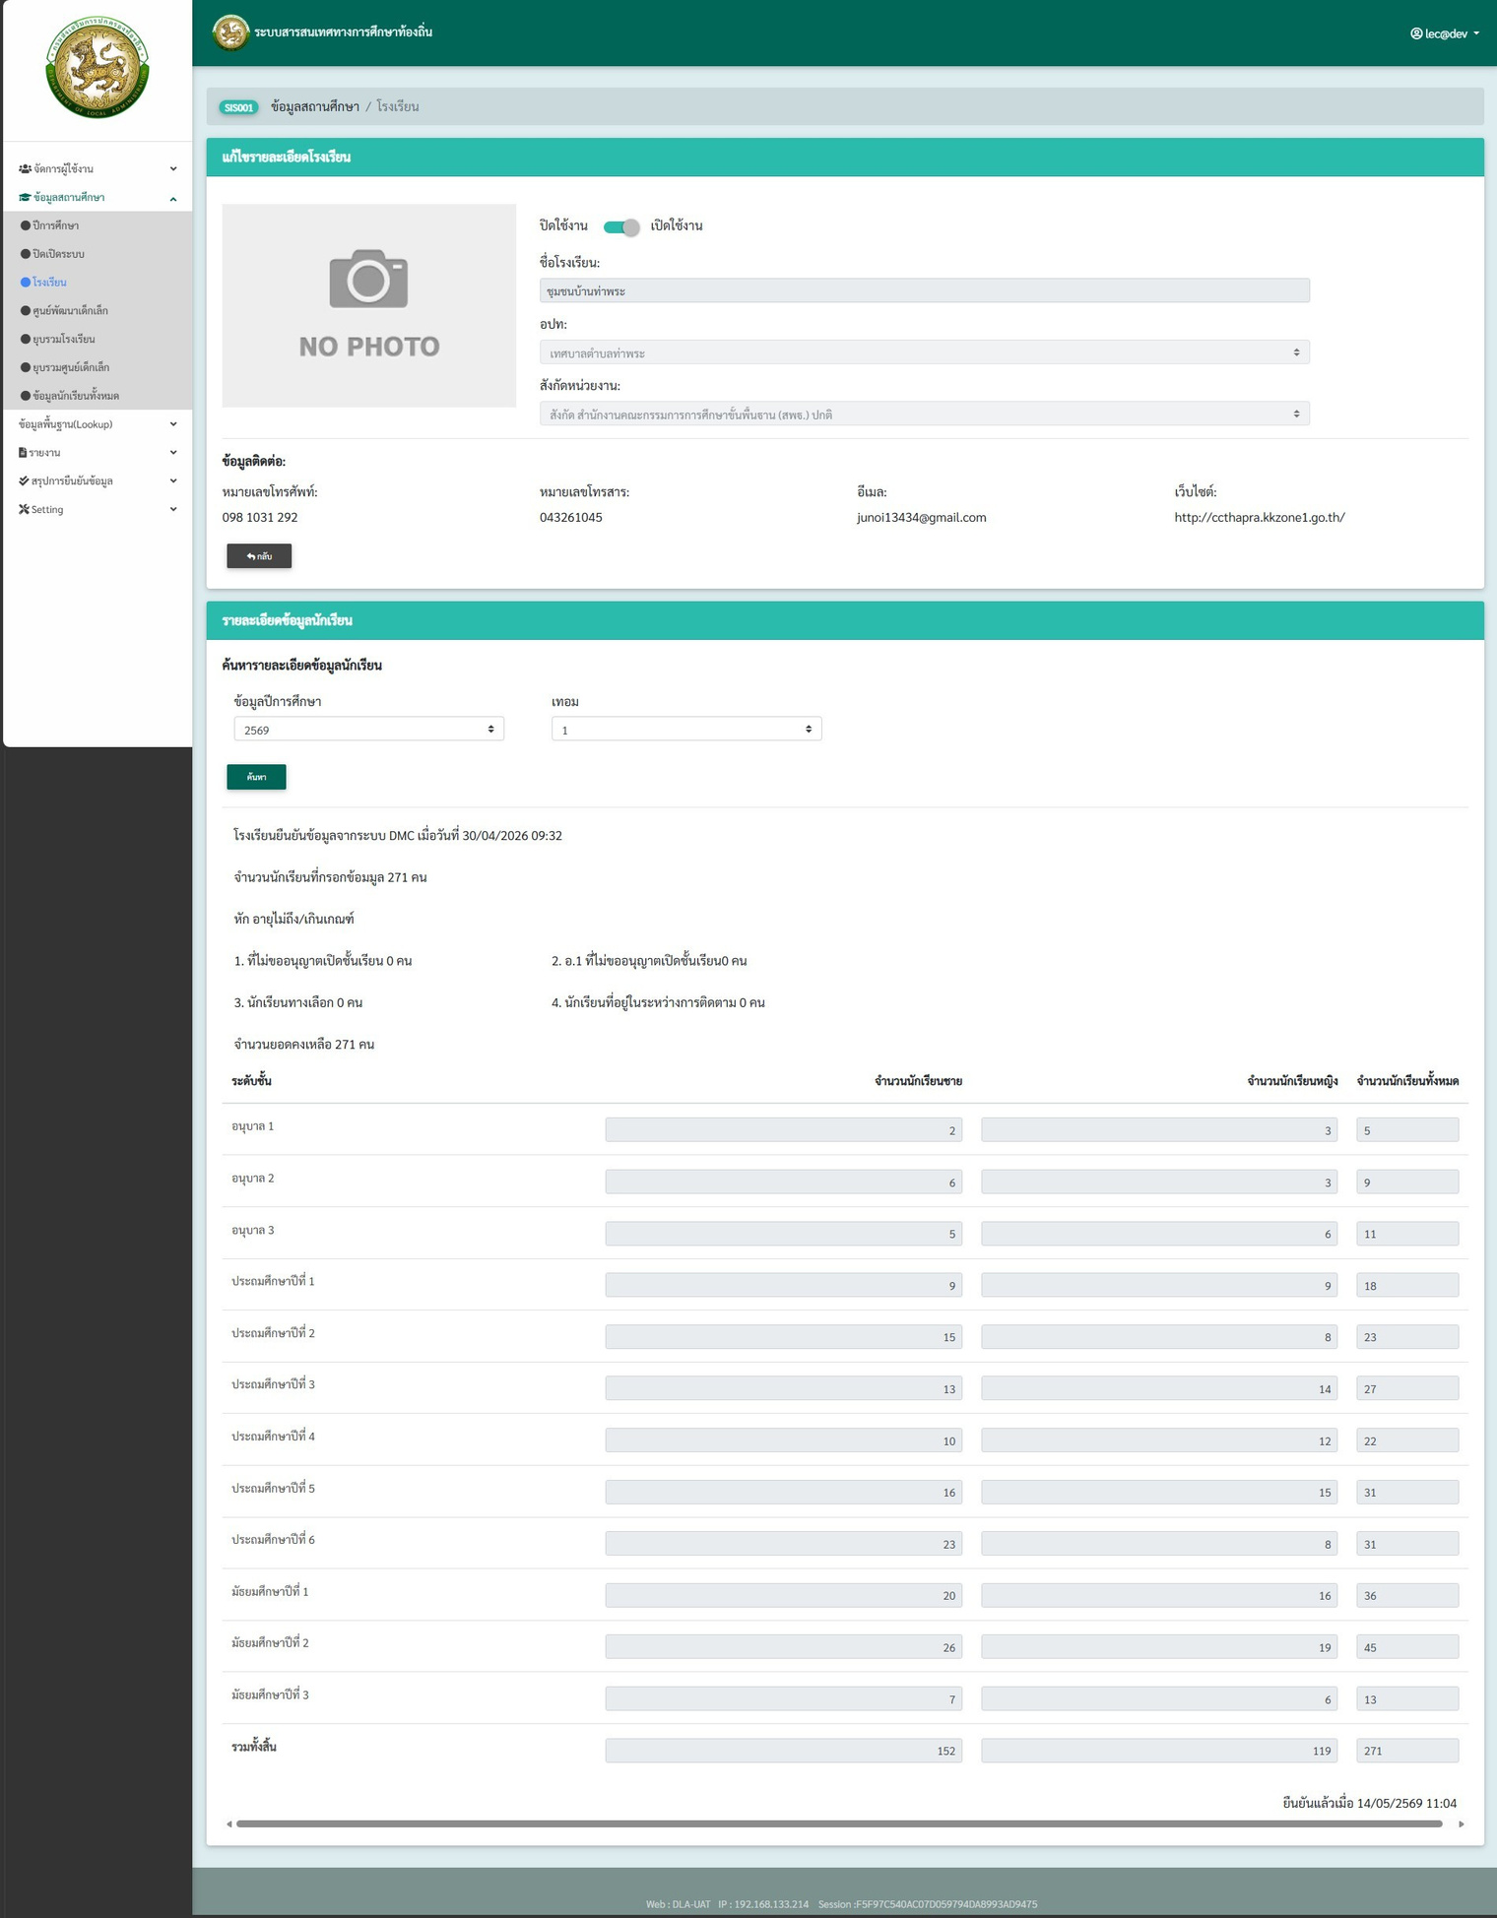
อาหารกลาง/นมโรงเรียน
ศูนย์พัฒนาระบบข้อมูลทางการศึกษา สนผ. สพฐ.

Slide 9
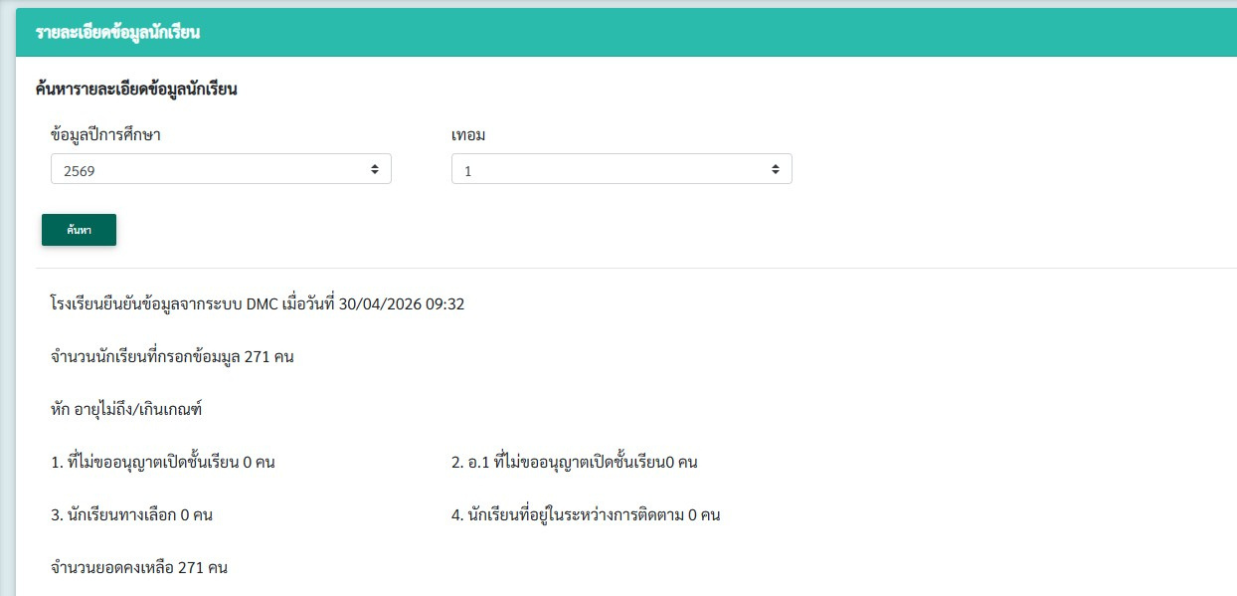
อาหารกลาง/นมโรงเรียน
ศูนย์พัฒนาระบบข้อมูลทางการศึกษา สนผ. สพฐ.

Slide 10
อาหารกลาง/นมโรงเรียน
ศูนย์พัฒนาระบบข้อมูลทางการศึกษา สนผ. สพฐ.

Slide 11
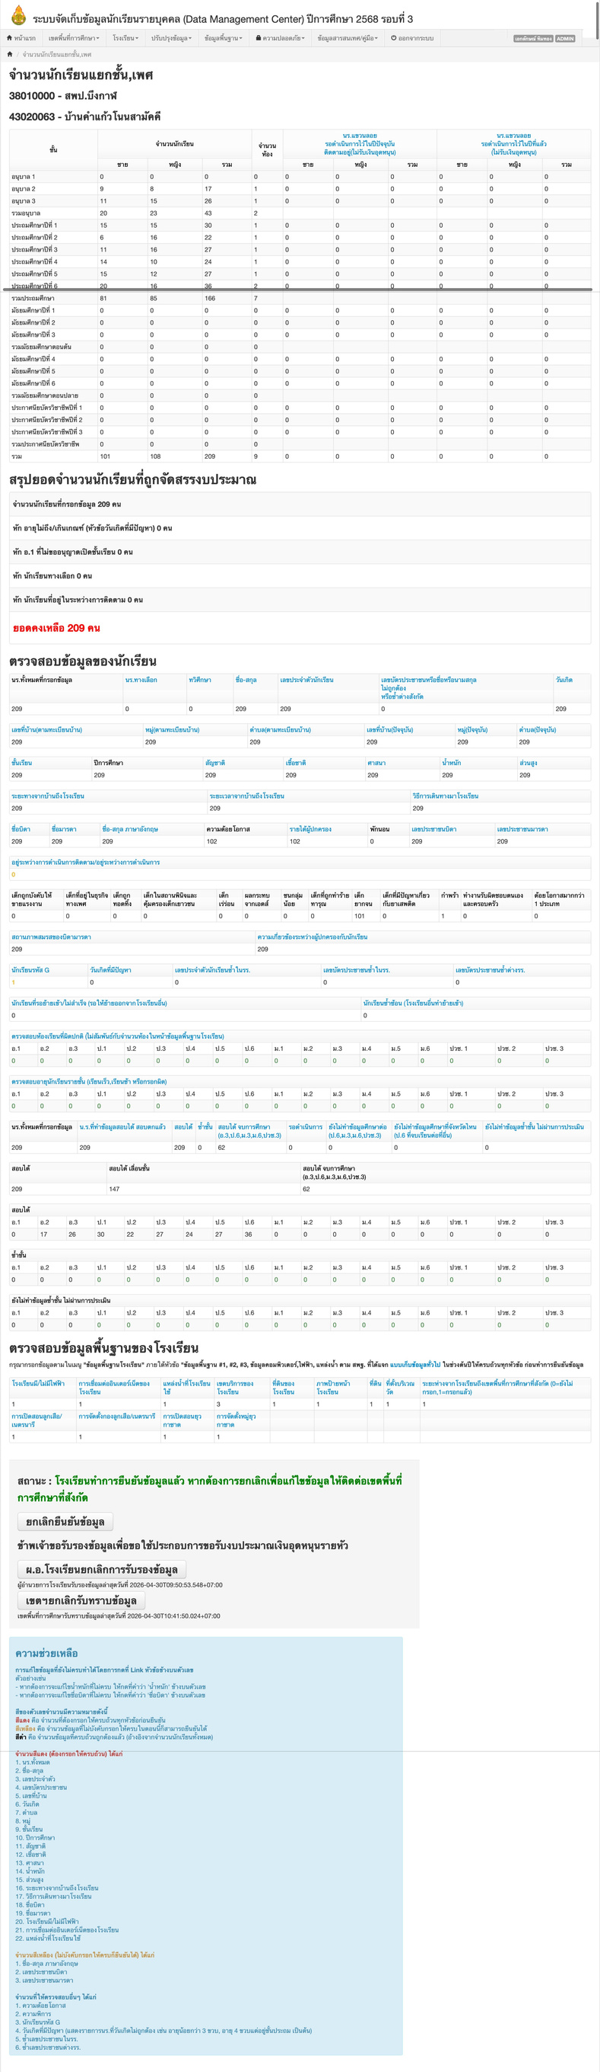
อาหารกลาง/นมโรงเรียน
ศูนย์พัฒนาระบบข้อมูลทางการศึกษา สนผ. สพฐ.

Slide 12






ประเด็นสำคัญ
ระบบจัดเก็บข้อมูลนักเรียนรายบุคคล
(Data Management Center: DMC)
ถูกสร้างขึ้นมาเพื่อใช้เป็นเครื่องมือในการจัดเก็บข้อมูลนักเรียนรายบุคคล ข้อมูลโรงเรียนเพื่อนำสารสนเทศที่ได้ไปใช้จัดสรรงบประมาณ “อุดหนุนรายหัว”
โดย “ยึดการมีตัวตนอยู่จริง ณ วันที่ยืนยัน
/รับรอง ข้อมูล”
การผ่อนผันให้เด็กเข้าเรียน
การย้าย
การติดตาม
การจำหน่าย
ปฏิทินการดำเนินงาน
กฏหมาย/ระเบียบ/แนวปฏิบัติ

Slide 13
การผ่อนผันให้เด็กเข้าเรียน
การขอผ่อนผันให้เด็กเข้าเรียนก่อนอายุตามเกณฑ์การศึกษาภาคบังคับ
    จบการศึกษาระดับปฐมวัย
    ไม่จบการศึกษาระดับปฐมวัย ผ่านการประเมิน ร่างกาย สติปัญญา จิตใจ อารมณ์ สังคม
การขอผ่อนผันให้เด็กเข้าเรียนหลังอายุตามเกณฑ์การศึกษาภาคบังคับ
    เจ็บป่วยด้วยโรคติดต่อร้ายแรง
    เด็กเจ็บป่วยและอยู่ในระหว่างพักรักษาตัวไม่สามารถเข้าเรียนภายในสี่สิบห้าวัน (นับแต่วันเปิดภาคเรียน) มีความจำเป็นอื่นที่ไม่สามารถเข้าเรียนตามปกติได้ด้วย เหตุสุดวิสัย
ศูนย์พัฒนาระบบข้อมูลทางการศึกษา สนผ. สพฐ.

Slide 14



การจำหน่าย
ย้ายโรงเรียน
ถึงแก่กรรม
หยุดเรียนติดต่อเป็นเวลานานและไม่มีตัวตนอยู่ในพื้นที่
อายุพ้นเกณฑ์การศึกษาภาคบังคับ
เรียนจบการศึกษา
ศูนย์พัฒนาระบบข้อมูลทางการศึกษา สนผ. สพฐ.

Slide 15
หยุดเรียนติดต่อเป็นเวลานานและไม่มีตัวตนอยู่ในพื้นที่
หยุดเรียนติดต่อกันเกิน 5 วัน (นับยังไง?) หรือ หยุดเรียนเกิน 7 วัน ในหนึ่งเดือน
แจ้งเป็นหนังสือเตือนให้ผู้ปกครองนำเด็กมาเข้าเรียนโดยพลันโดย ส่งทางไปรษณีย์ลงทะเบียนตอบรับ หรือ ให้ผู้ปกครองลงชื่อรับหนังสือโดยตรง
DMC กำหนดระยะเวลาในการติดตามนักเรียน ตั้งแต่นักเรียนขาดเรียน
โดยไม่ทราบสาเหตุจนถึงวันที่เสนอให้พิจารณาจำหน่าย 30 วัน
(ไม่นับวันหยุดราชการ) โดยนับจากวันแรกที่ขาดเรียน
ศูนย์พัฒนาระบบข้อมูลทางการศึกษา สนผ. สพฐ.

Slide 16
ปฏิทินการดำเนินงาน
รอบการจัดเก็บข้อมูล
รอบที่ 1 1/69 10 มิ.ย. 69
รอบที่ 2 2/69 10 พ.ย. 69
รอบที่ 3 3/69 30 เม.ย. 70
ยืนยันภายใน 16.30 น.
ศูนย์พัฒนาระบบข้อมูลทางการศึกษา สนผ. สพฐ.

Slide 17

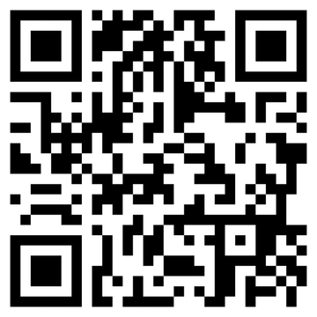
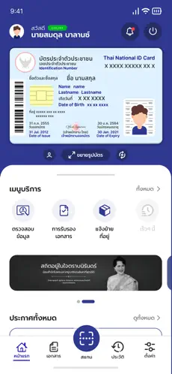
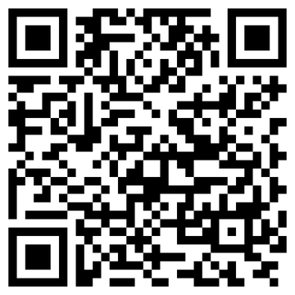
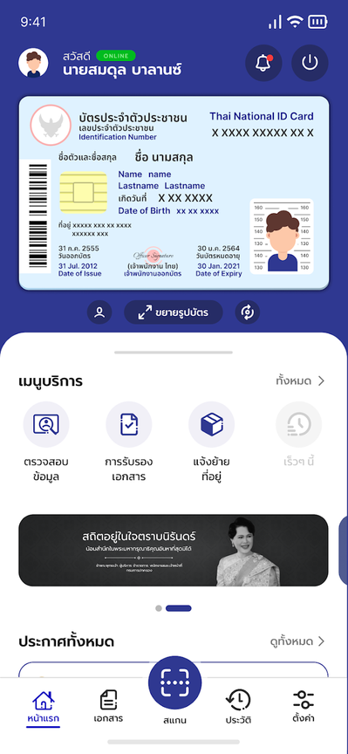

สำรวจความพร้อม
ศูนย์พัฒนาระบบข้อมูลทางการศึกษา สนผ. สพฐ.

Slide 18
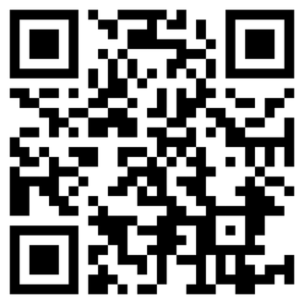


สำรวจความพร้อม
ศูนย์พัฒนาระบบข้อมูลทางการศึกษา สนผ. สพฐ.

Slide 19
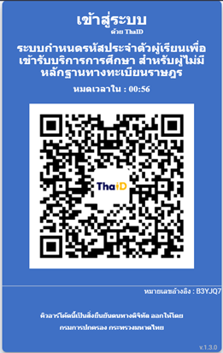
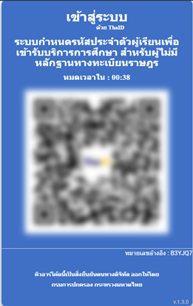
ThaiD ทำงานอย่างไร
ศูนย์พัฒนาระบบข้อมูลทางการศึกษา สนผ. สพฐ.

Slide 20
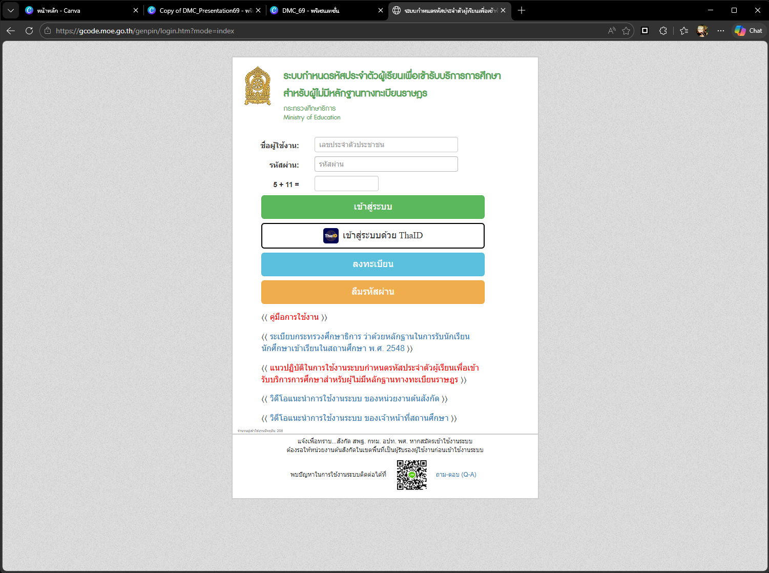
ระบบกำหนดรหัสประจำตัวผู้เรียนเพื่อเข้ารับบริการการศึกษา สำหรับผู้ไม่มีหลักฐานทางทะเบียนราษฎร
ศูนย์พัฒนาระบบข้อมูลทางการศึกษา สนผ. สพฐ.

Slide 21
gcode.moe.go.th

Slide 22
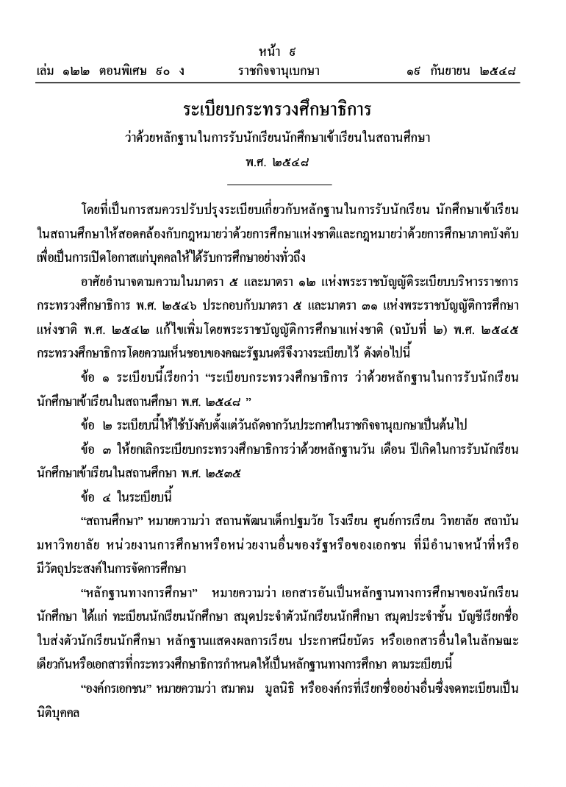
เอกสารที่ต้องมีควบคู่กันเสมอ
ศูนย์พัฒนาระบบข้อมูลทางการศึกษา สนผ. สพฐ.

Slide 23
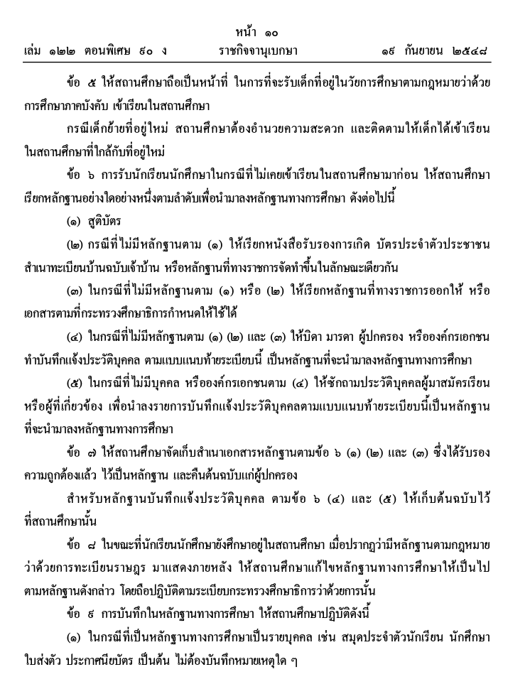
เอกสารที่ต้องมีควบคู่กันเสมอ
ศูนย์พัฒนาระบบข้อมูลทางการศึกษา สนผ. สพฐ.

Slide 24
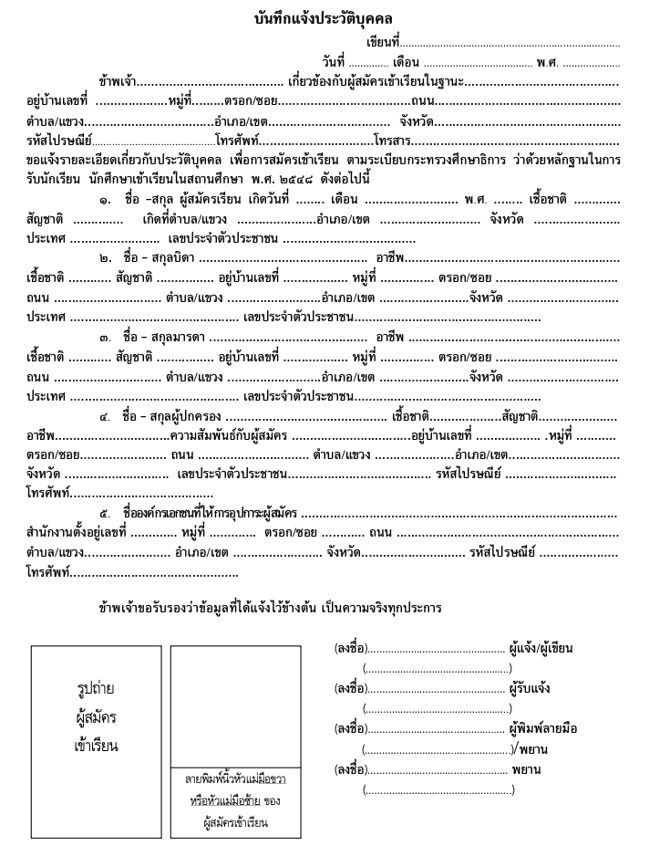
เอกสารที่ต้องมีควบคู่กันเสมอ
ศูนย์พัฒนาระบบข้อมูลทางการศึกษา สนผ. สพฐ.

Slide 25
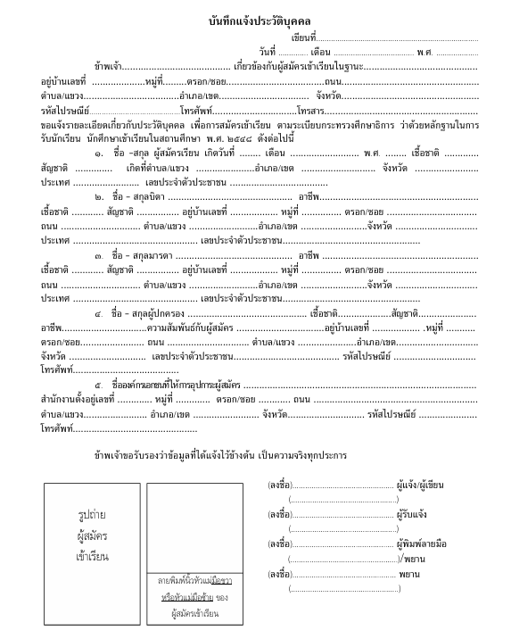
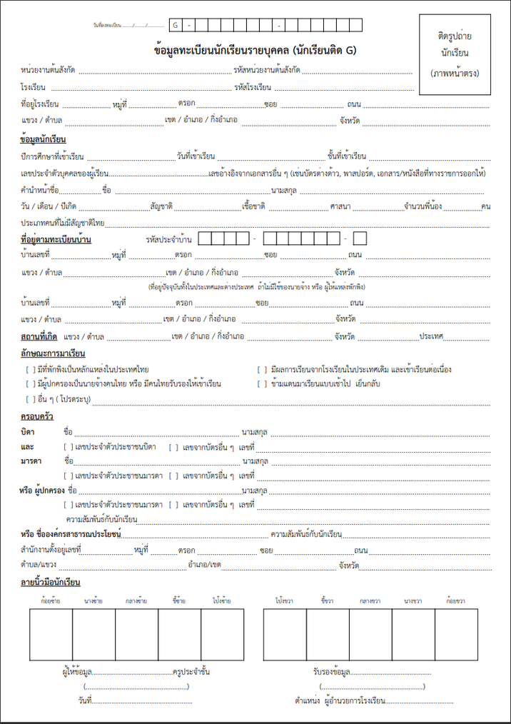
เอกสารที่ต้องมีควบคู่กันเสมอ
ศูนย์พัฒนาระบบข้อมูลทางการศึกษา สนผ. สพฐ.

Slide 26
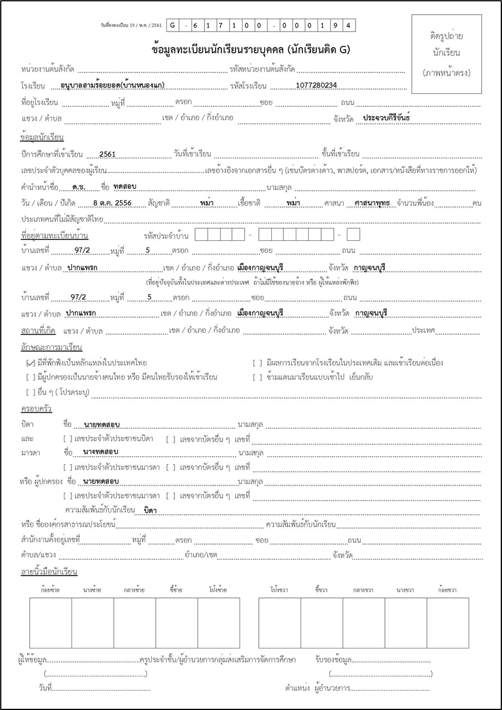
ออกเลขเสร็จเก็บหลักฐานไว้ให้ดี!!!
ศูนย์พัฒนาระบบข้อมูลทางการศึกษา สนผ. สพฐ.

Slide 27
ข้อมูลจะไปมหาดไทยได้ต้องฝ่าด่าน 15 อรหันต์
คำนำหน้า
ชื่อตัว เป็นภาษาไทย
ชื่อสกุล เป็นภาษาไทย
วัน เดือน ปีเกิด
ชื่อบิดา เป็นภาษาไทย
ชื่อมารดา เป็นภาษาไทย
ศูนย์พัฒนาระบบข้อมูลทางการศึกษา สนผ. สพฐ.

Slide 28
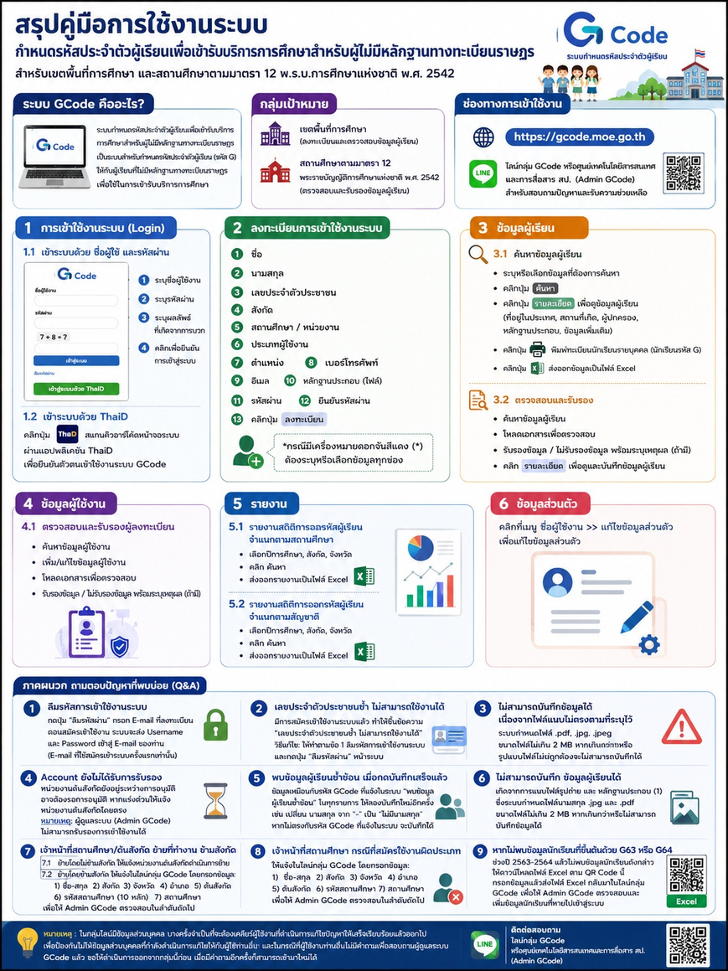
สรุป GCODE
ศูนย์พัฒนาระบบข้อมูลทางการศึกษา สนผ. สพฐ.

Slide 29
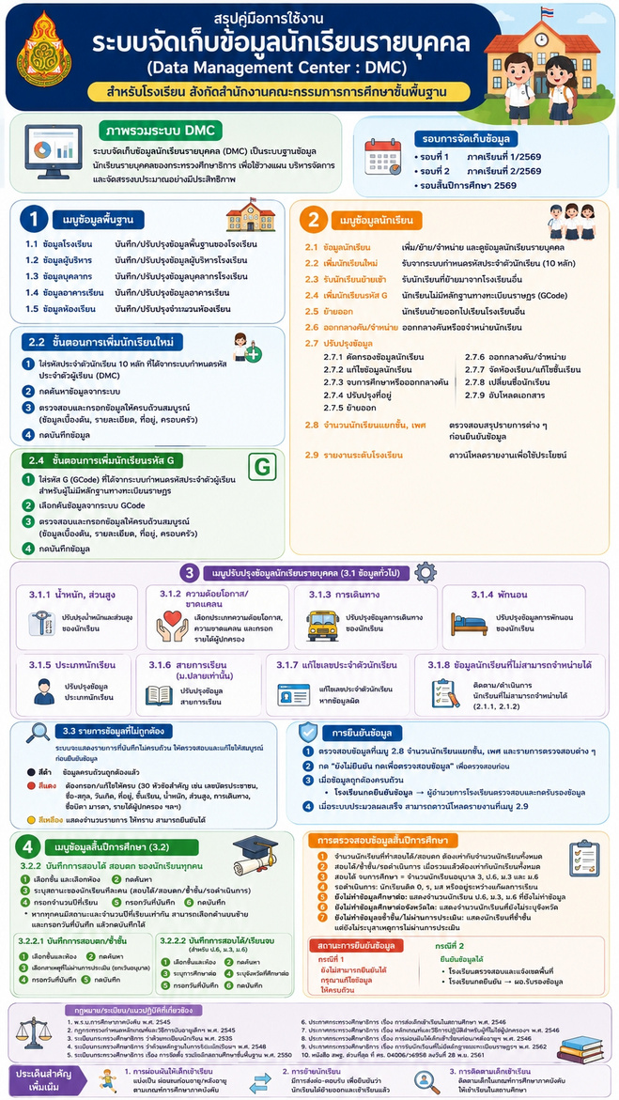
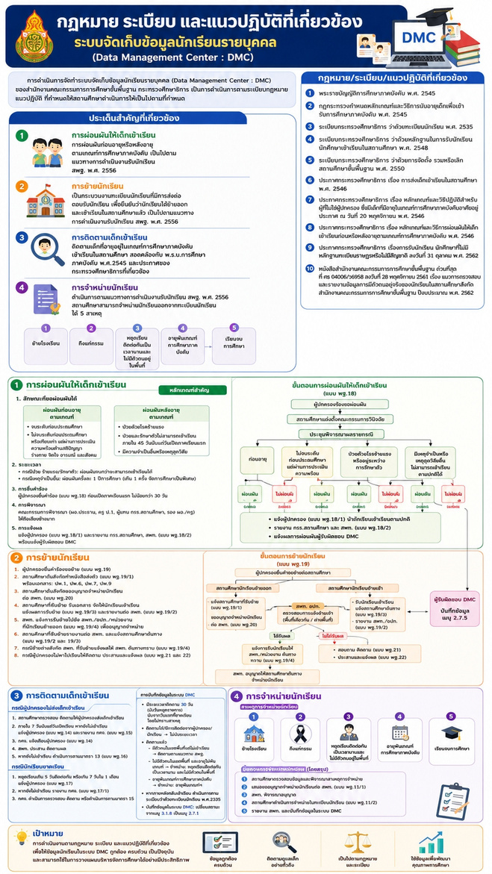
ระบบจัดเก็บข้อมูลนักเรียนรายบุคคล
(Data Management Center)
ศูนย์พัฒนาระบบข้อมูลทางการศึกษา สนผ. สพฐ.

Slide 30
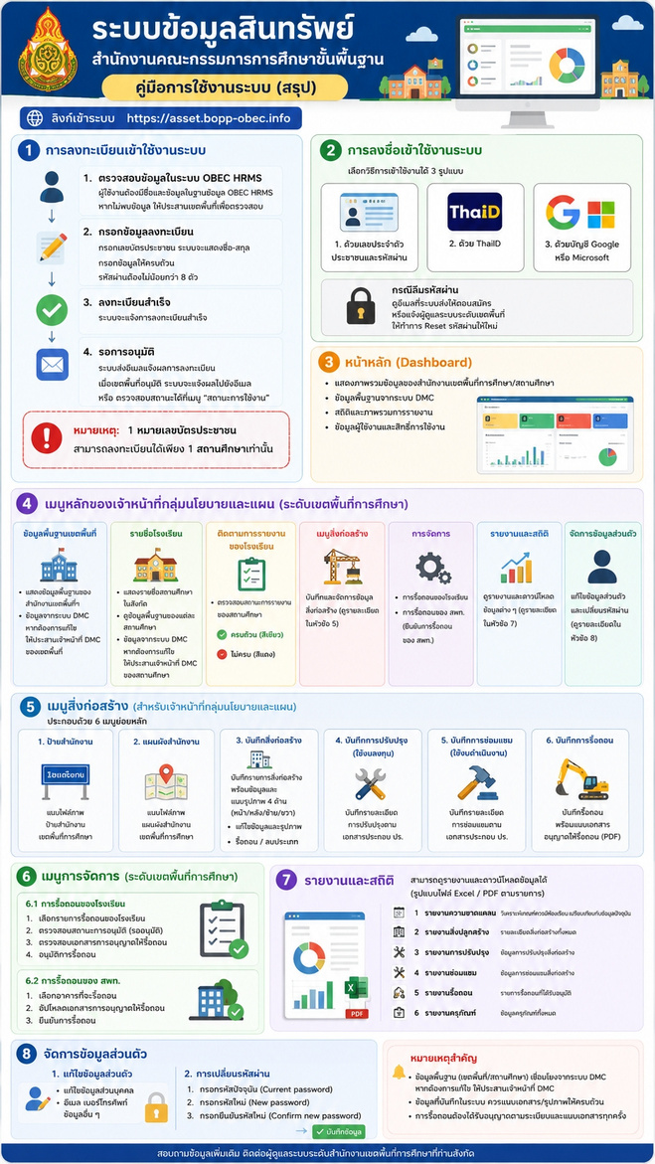
ระบบข้อมูลสินทรัพย์ สพฐ. (OBEC Asset)
ศูนย์พัฒนาระบบข้อมูลทางการศึกษา สนผ. สพฐ.

Slide 31
ปฏิทินการดำเนินงาน
รอบการจัดเก็บข้อมูล
1-30 ต.ค. 69
ยืนยันภายใน 16.30 น.
ศูนย์พัฒนาระบบข้อมูลทางการศึกษา สนผ. สพฐ.

Slide 32
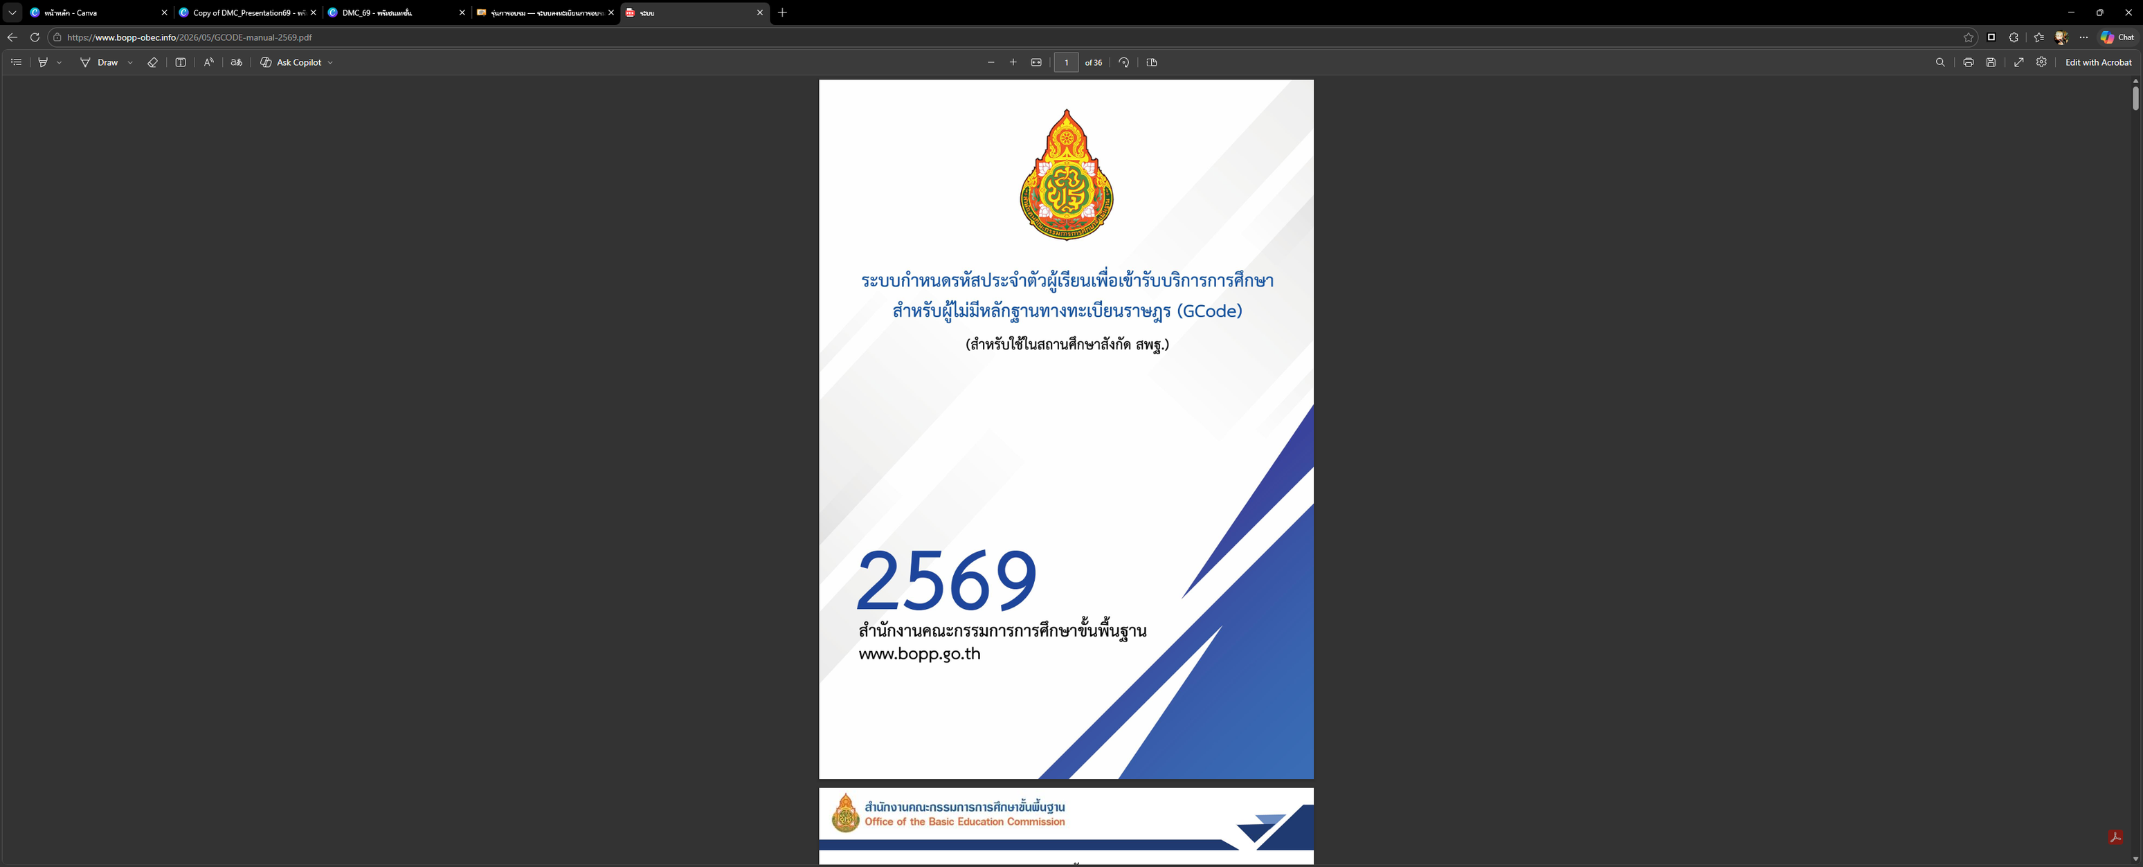
คู่มือ GCODE
ศูนย์พัฒนาระบบข้อมูลทางการศึกษา สนผ. สพฐ.

Slide 33
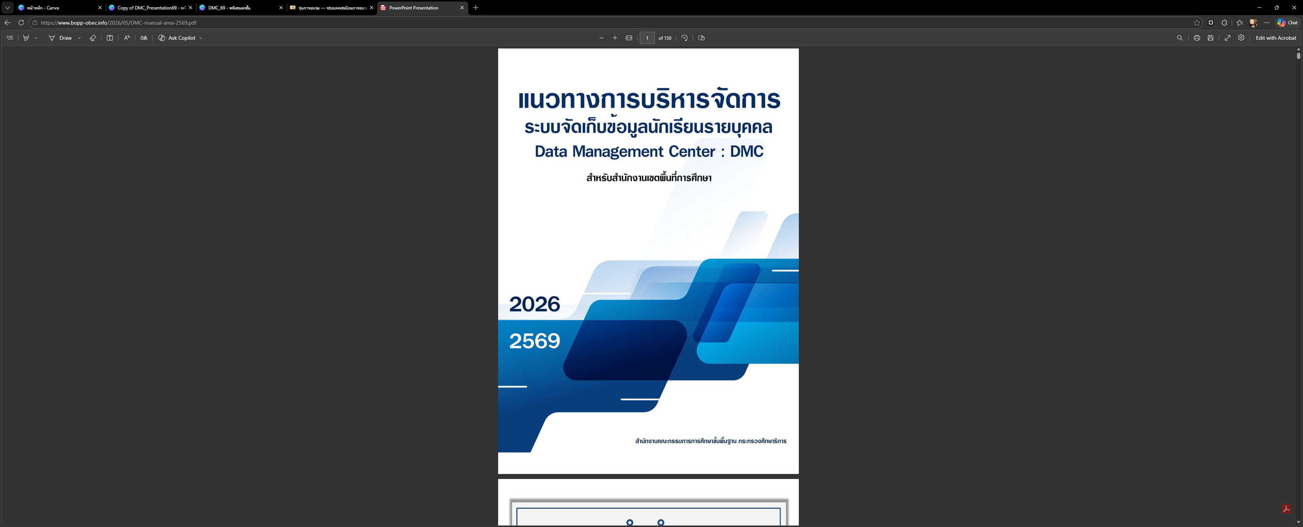
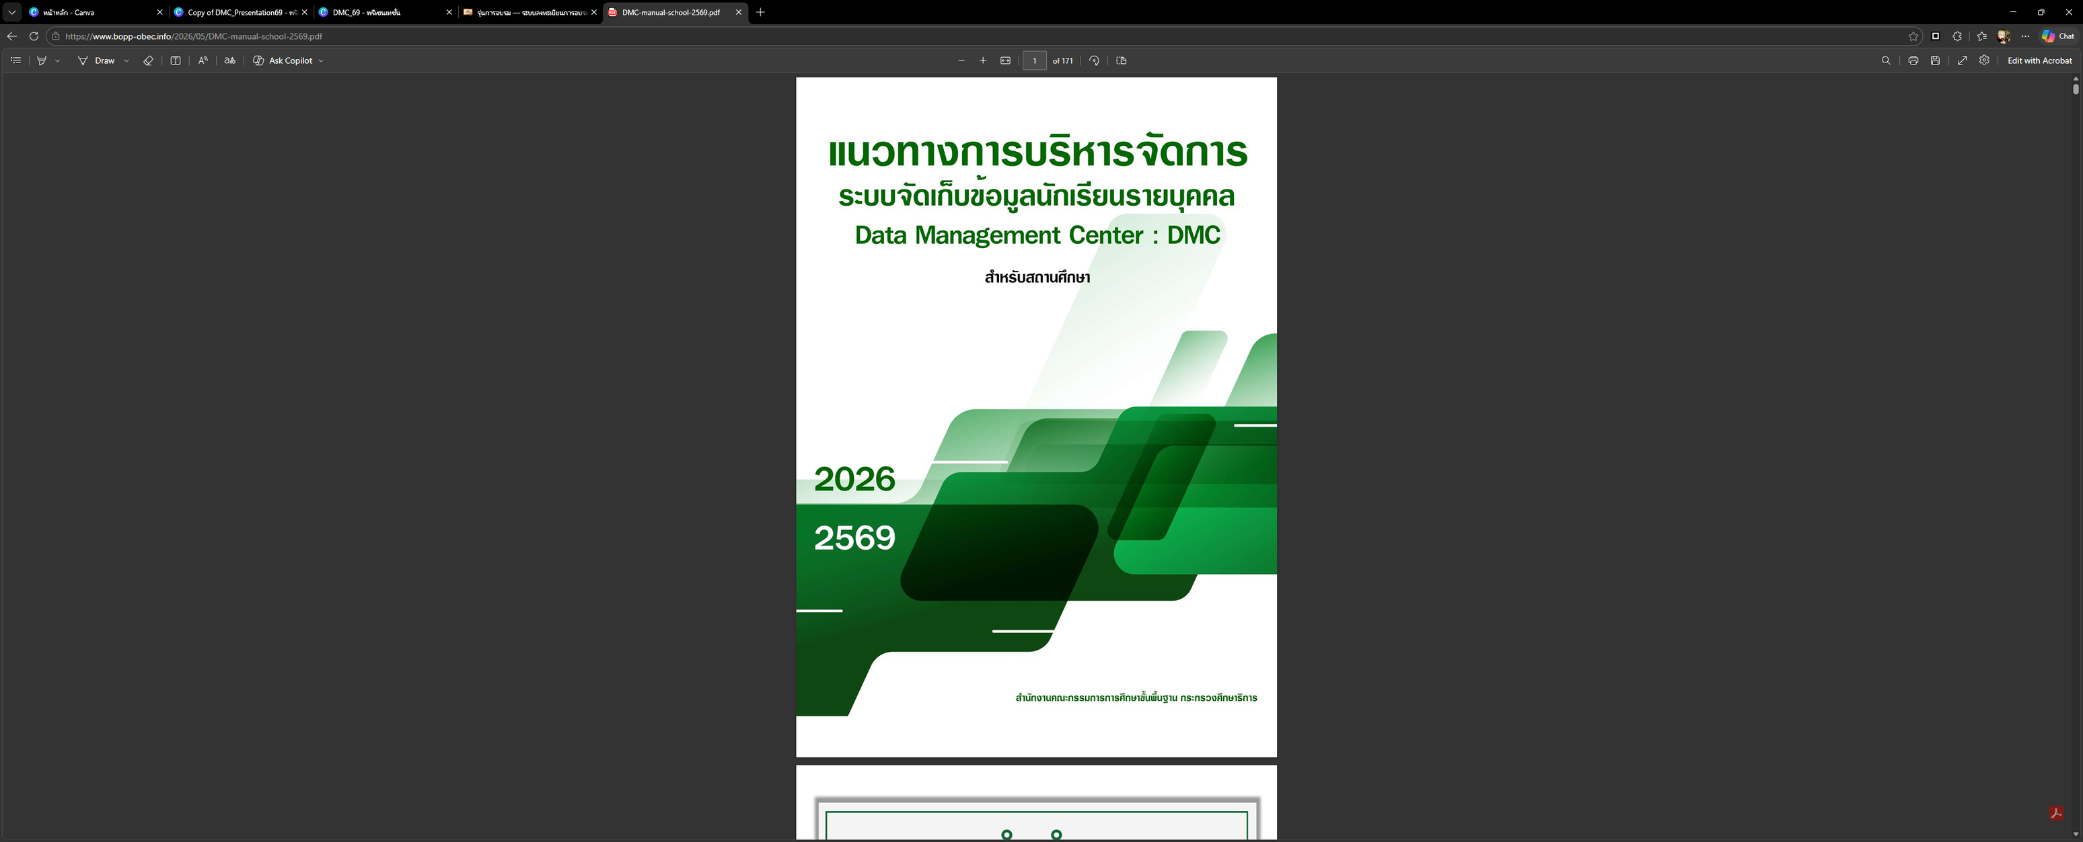
คู่มือ DMC
ศูนย์พัฒนาระบบข้อมูลทางการศึกษา สนผ. สพฐ.

Slide 34
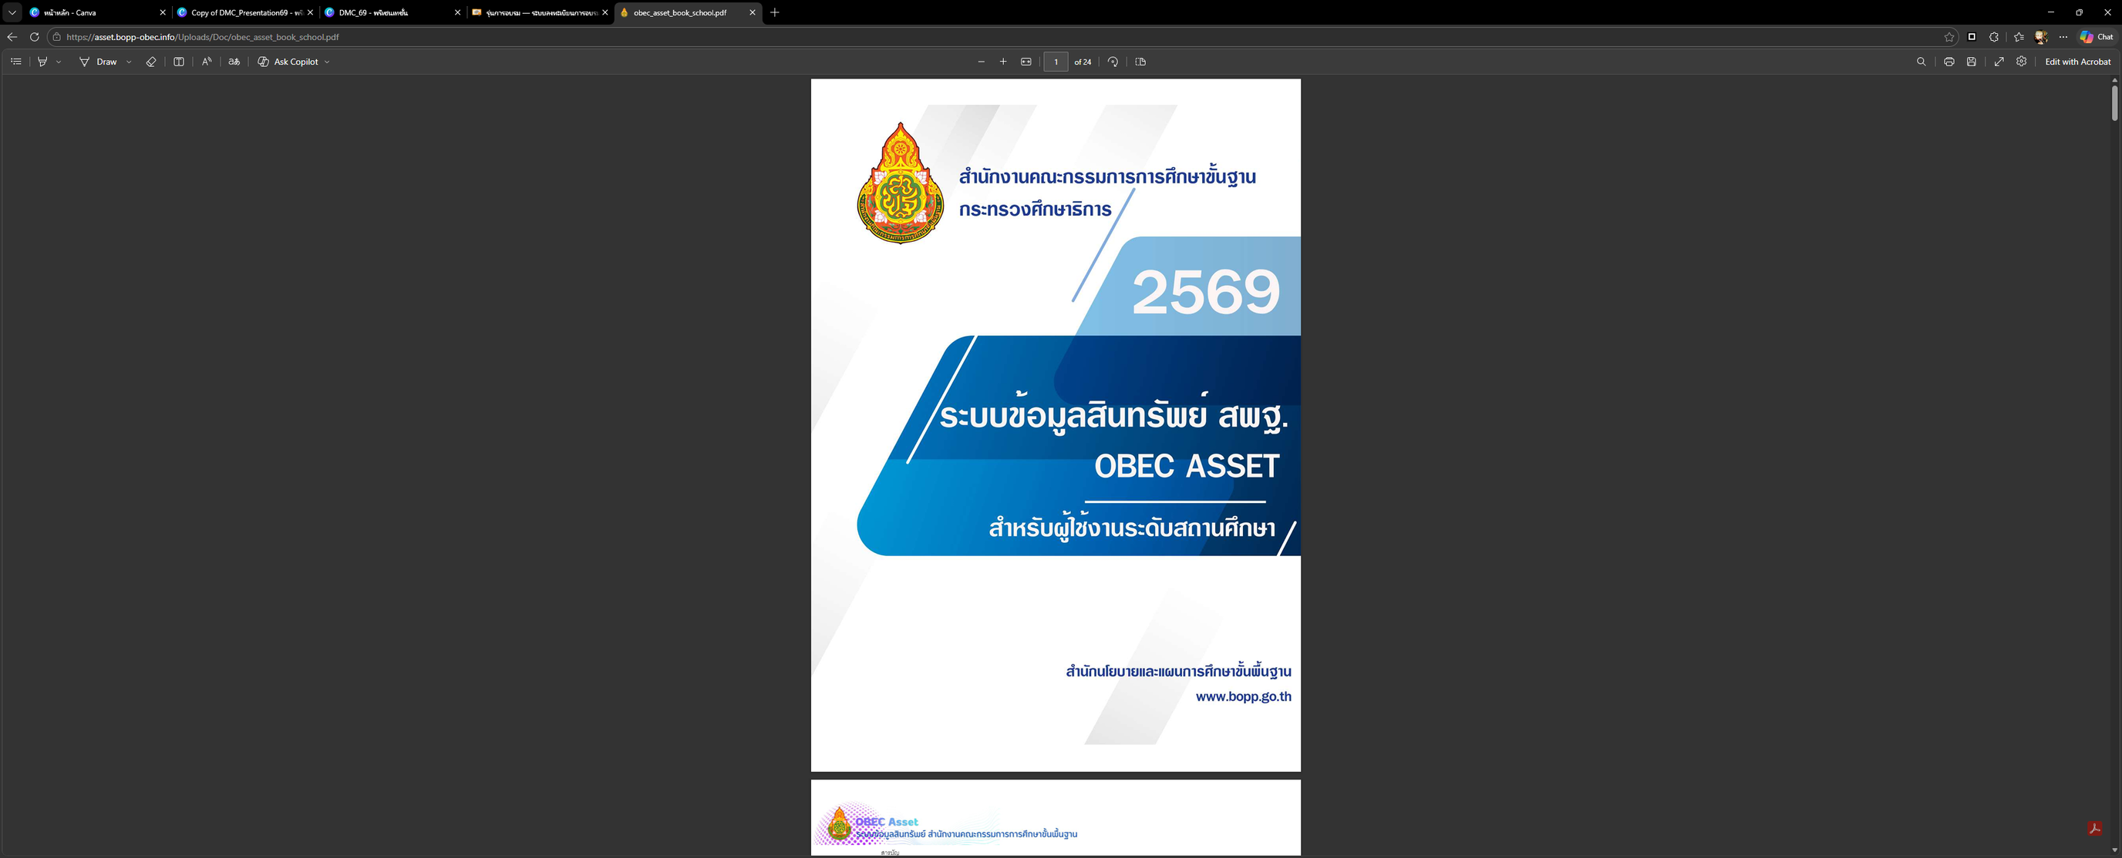
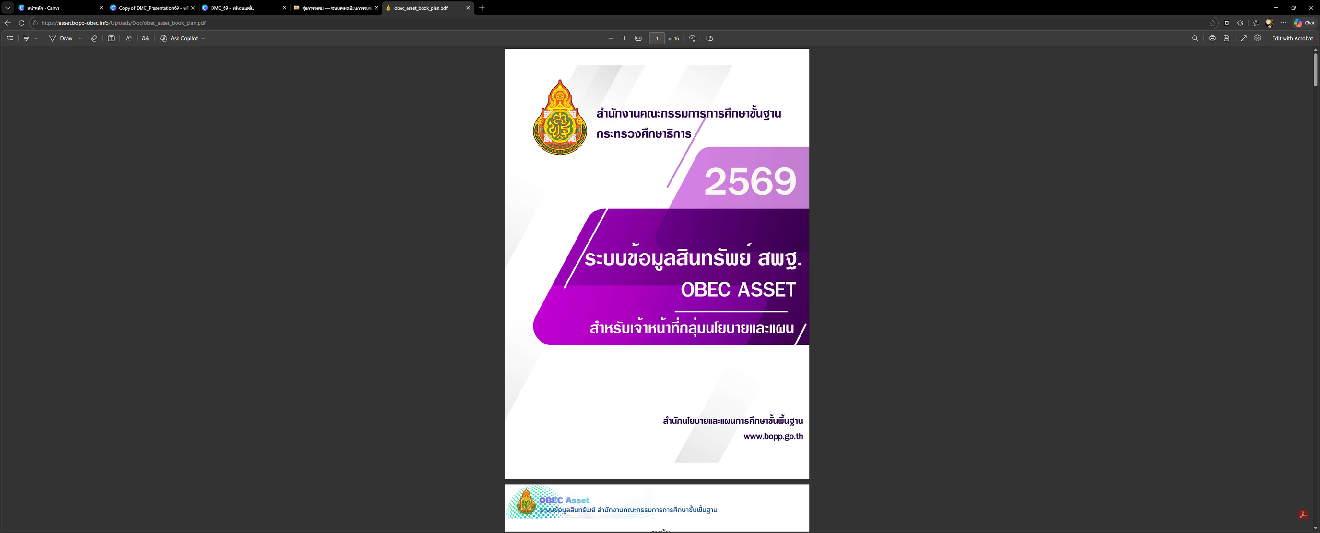
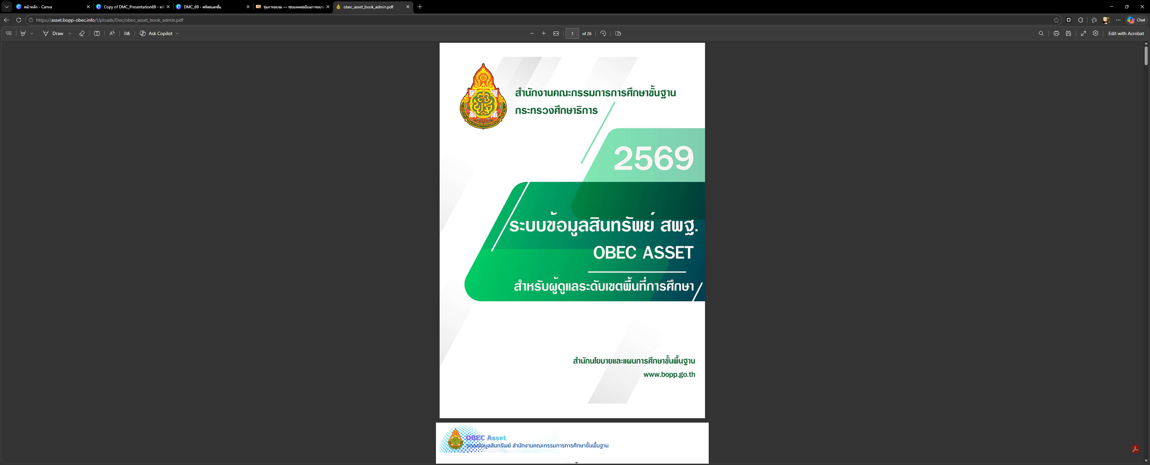
คู่มือ OBEC Asset
ศูนย์พัฒนาระบบข้อมูลทางการศึกษา สนผ. สพฐ.

